Slide 1
LP11 – Rétroactions et oscillations
Agrégation externe de Physique-chimie, option Physique
Elie Lacombe

Slide 2
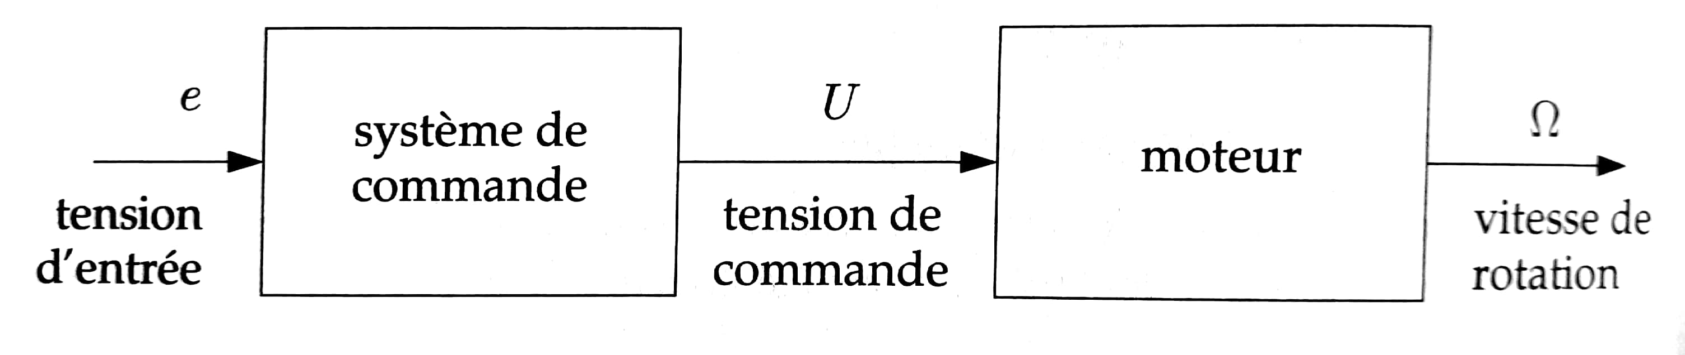
I.1) Nécessité de systèmes bouclés

Slide 3
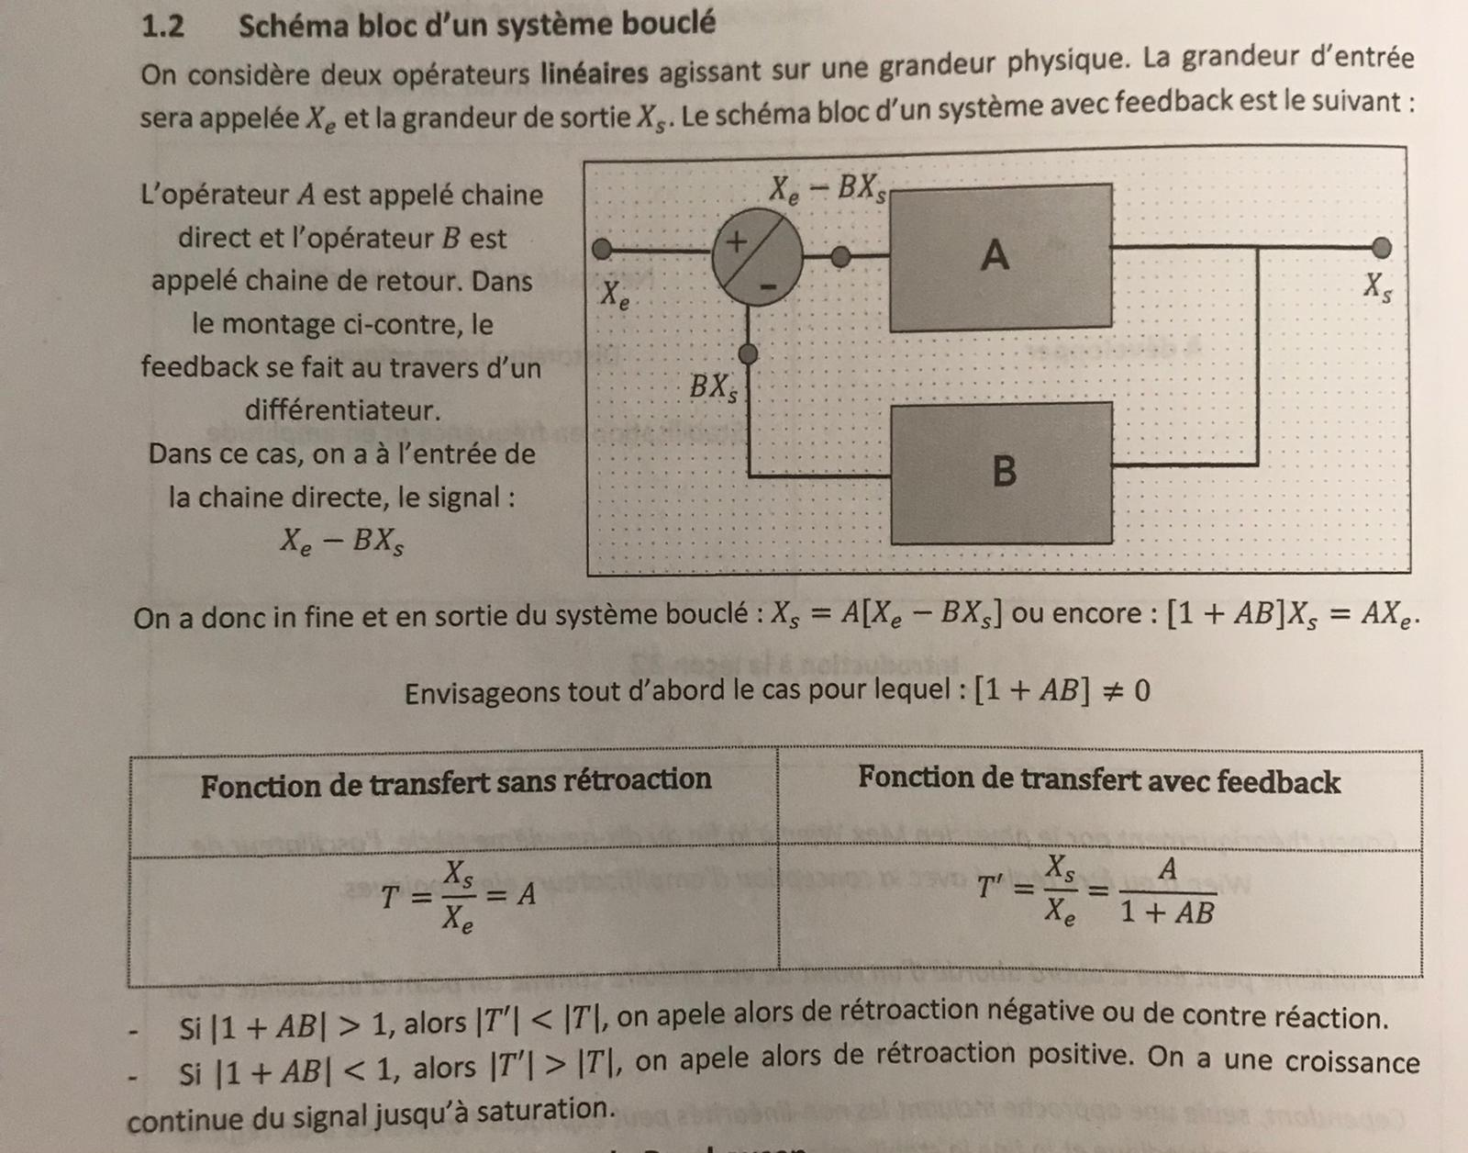
I.1) Nécessité de systèmes bouclés

Slide 4
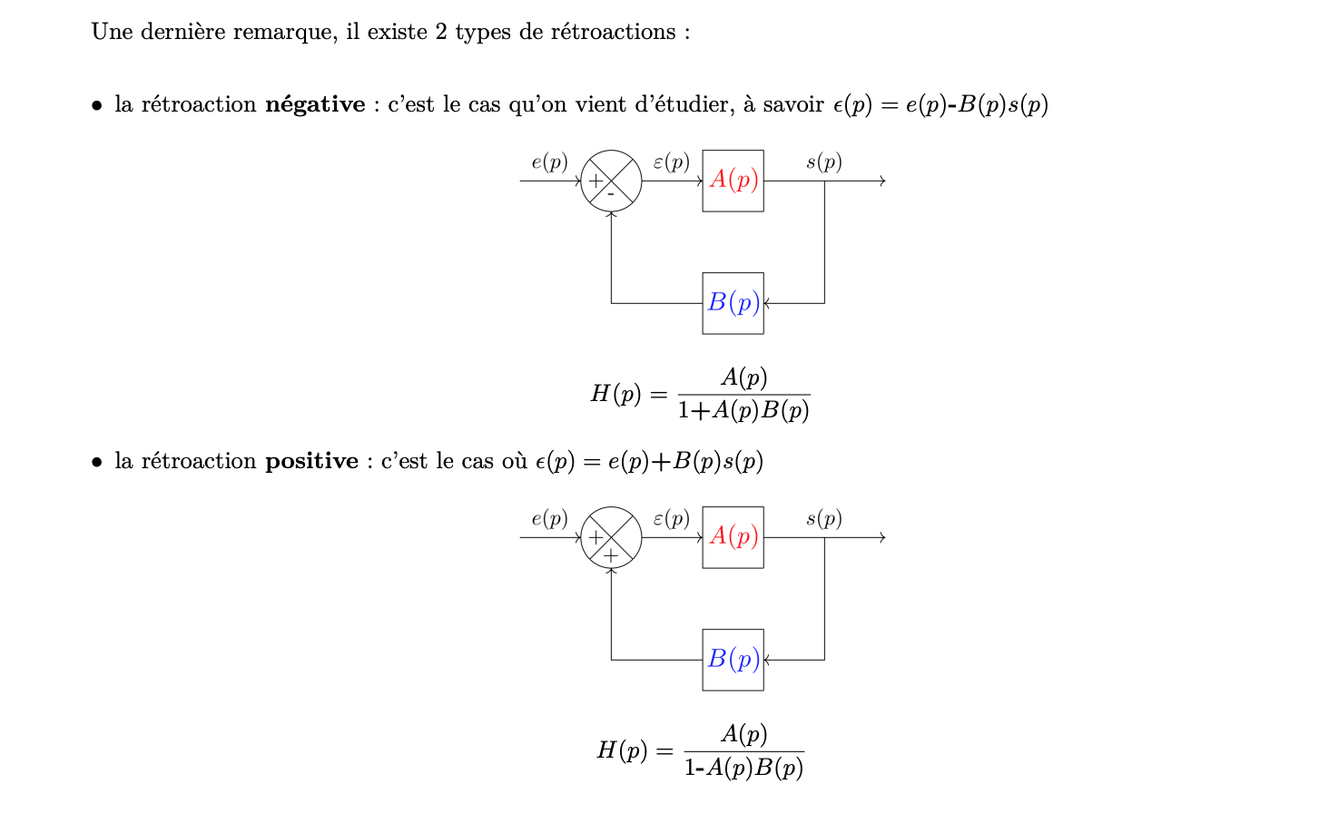

Slide 5
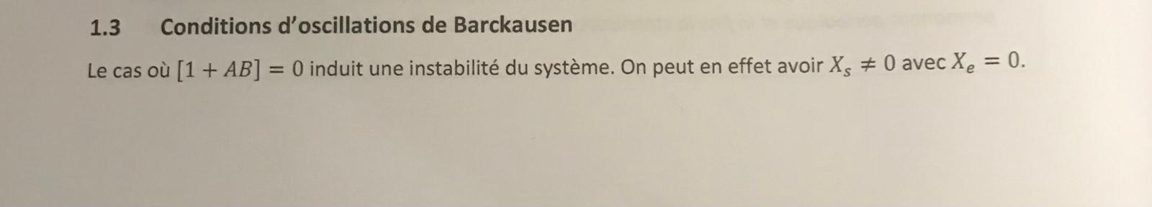
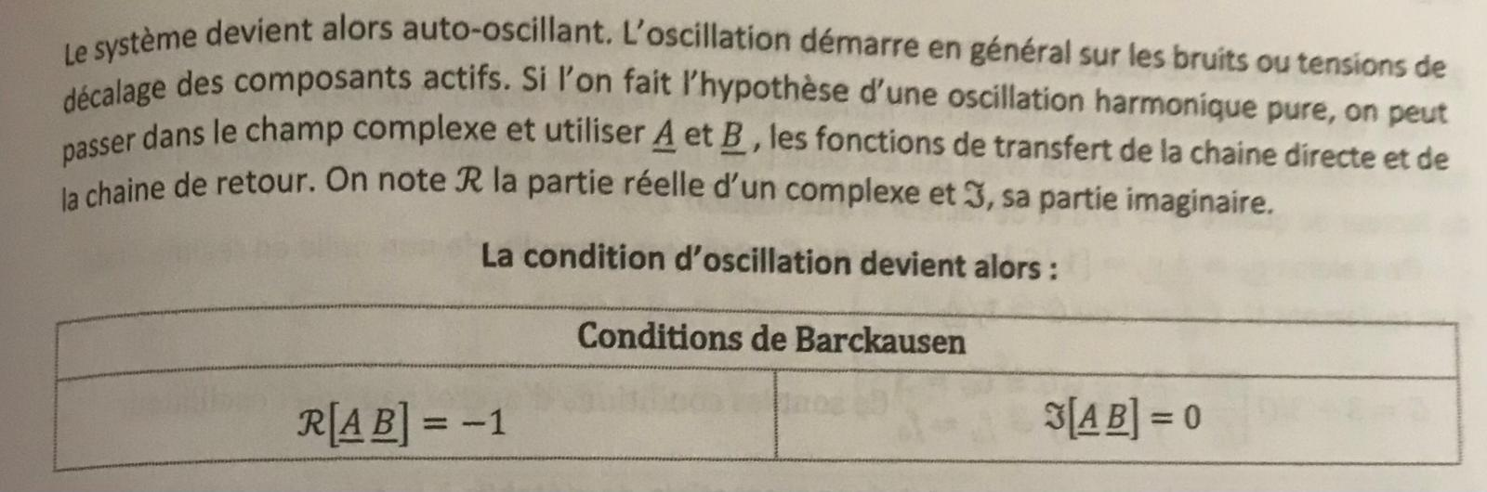
I.3) Condition de stabilité

Slide 6
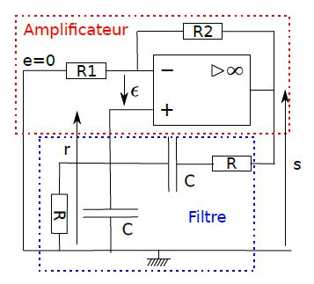
II.1) Oscillateur à pont de Wien

Slide 7
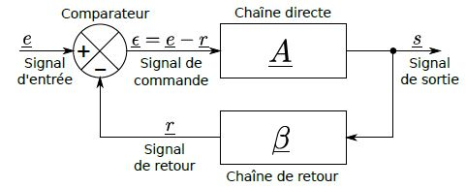

Slide 8
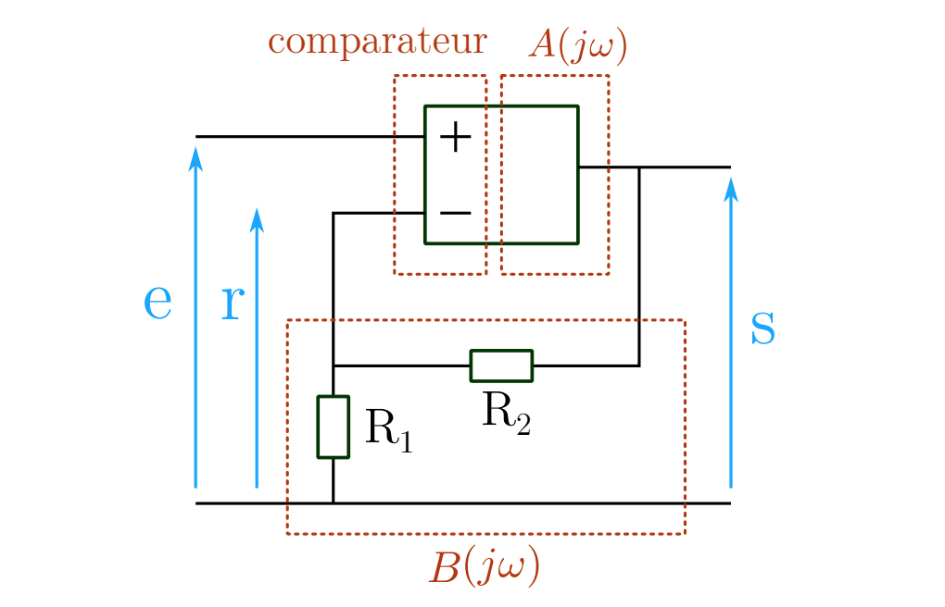
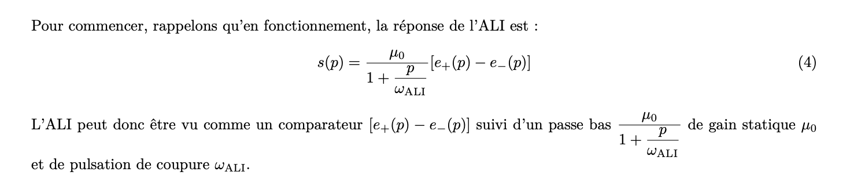

Slide 9
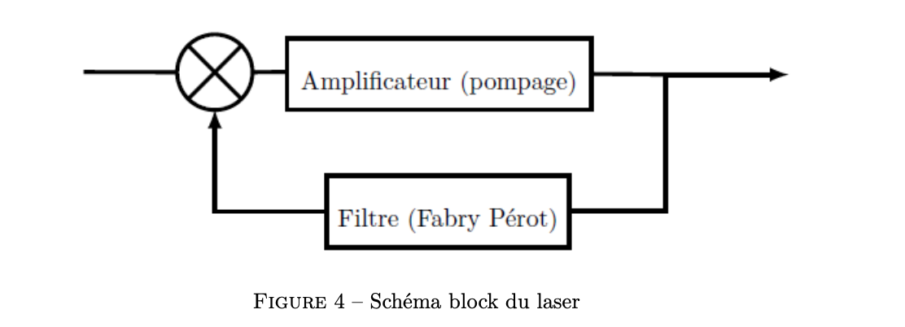
Exemple du laser : système bouclé

